Slide 1
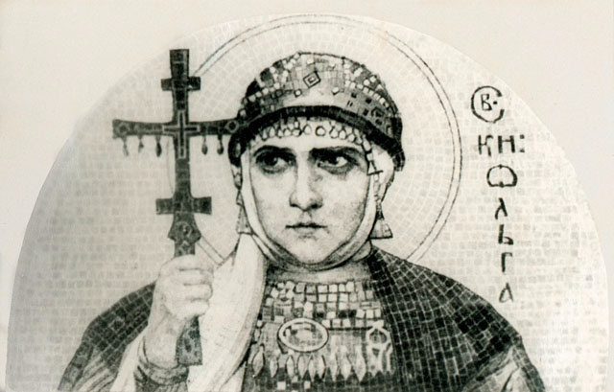
Княги́ня О́льга.

Slide 2
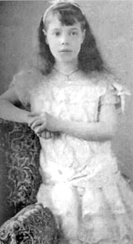
Относительно происхождения кн. Ольги существует несколько летописных версий. Одни авторы называют ее уроженкой Плескова, другие - Изборска. Кто – то утверждает, что она происходила из рода легендарного Гостомысла и первоначально носила имя Прекраса, но была переименована Олегом Вещим в свою честь, другие называют ее дочерью Олега Вещего, третьи сообщают, что она была простой крестьянкой, понравившейся Игорю и ставшей его женой.

Slide 3
Легенда встречи Ольги с Игорем
случайная встреча с Игорем произлошла на переправе под Псковом. Князь охотился в тех местах. Переправляясь через реку на лодке, он заметил, что перевозчиком была юная девушка, переодетая в мужскую одежду. Игорь тотчас хотел поговорить с ней, однако получил в ответ достойную отповедь: «Зачем смущаешь меня, княже, нескромными словами? Пусть я молода и незнатна, и одна здесь, но знай: лучше для меня броситься в реку, чем стерпеть поругание». О случайном знакомстве Игорь вспомнил, когда пришло время искать себе невесту, и послал Олега за полюбившейся девушкой, не желая никакой другой жены.

Slide 4
Новгородская Первая летопись младшего извода, которая содержит в наиболее неизменном виде сведения из Начального свода XI века, оставляет сообщение о женитьбе Игоря на Ольге не датированным. Вполне вероятно, что 903 год в тексте ПВЛ возник в более позднее время, когда монах Нестор пытался привести начальную древнерусскую историю в хронологический порядок. После свадьбы имя Ольги упоминается в очередной раз только через 40 лет, в русско-византийском договоре 944 года.

Slide 5
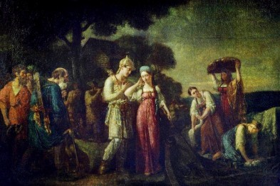

Slide 6
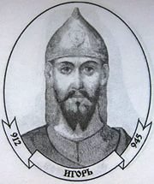
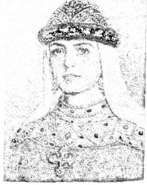

Slide 7
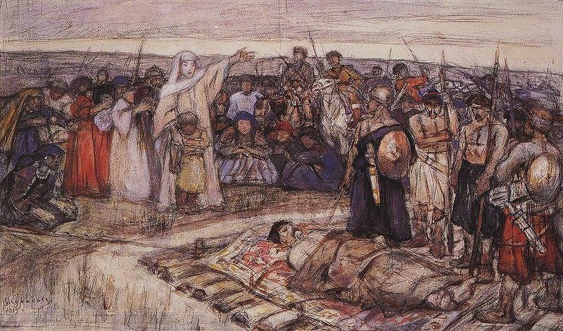
Согласно летописи, в 945 году князь Игорь погибает от рук древлян после неоднократного взимания с них дани. Наследнику престола Святославу тогда было только три года, поэтому фактическим правителем Руси в 945 году стала Ольга.

Slide 8
Первая месть древлянам за смерть мужа.
После убийства Игоря древляне прислали 20 «лучших мужей» к Ольге, решив посватать её к своему князю Малу. Послы приплыли в Киев на лодке по Днепру и пристали под Боричевым. Ольга притворно согласилась на предложение древлян, и, якобы для того, чтобы оказать честь послам, приказала своим подданным торжественно нести тех на лодках до её дворца.
Тем временем во дворе уже была вырыта яма, в которую, по приказу Ольги, и были сброшены послы. Потом Ольга наклонившись над ямой, спросила: «Хороша ли вам честь?». На что древляне ответили: «Горше нам Игоревой смерти». После княгиня приказала закопать их заживо.

Slide 9
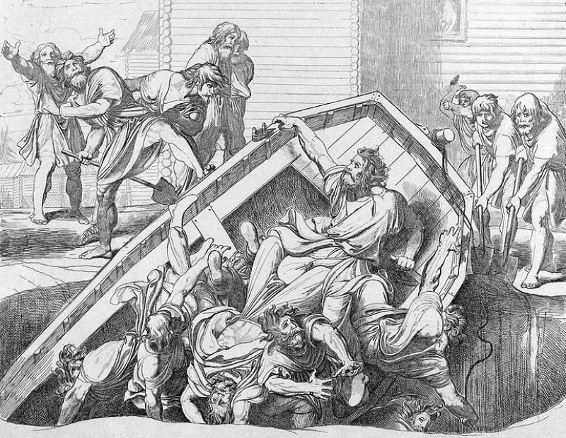

Slide 10
Вторая месть
Ольга попросила для уважения прислать к ей новых послов из лучших мужей, что и было с охотой исполнено древлянами. Посольство из знатных древлян сожгли в бане, пока те мылись, готовясь к встрече с княгиней.

Slide 12
После этого Ольга с войском сама отправилась в древлянскую землю, повелела насыпать курган над могилой Игоря и вместе с ним стала править тризну. Тризна эта завершилась тем, что Ольгины люди зарубили пять тысяч древлян

Slide 13
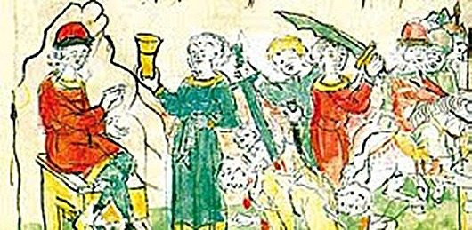

Slide 14
Четвёртая месть.
Уже двинувшись войной на древлян, после осады их города она потребовала от каждого дома в дань по три голубя и три воробья, каковая дань была получена и возвращена древлянам обратно: к птицам на нитках привязали серу, обернутую тканью, подожгли ее и отпустили птиц… Птицы вернулись на свои голубятни и гнезда, и город сгорел.

Slide 15
